Slide 1
Aufgabe: Fabrik
Model-View-Controller (Grafik & Gamelogik)
Fabrikmuster ( Jäger-Beute-Themen )
Strategiemuster ( Lebewesen Interface )
      Bewegungsverhalten
      Position
      Aktionen: jagen, erlegen

Slide 2
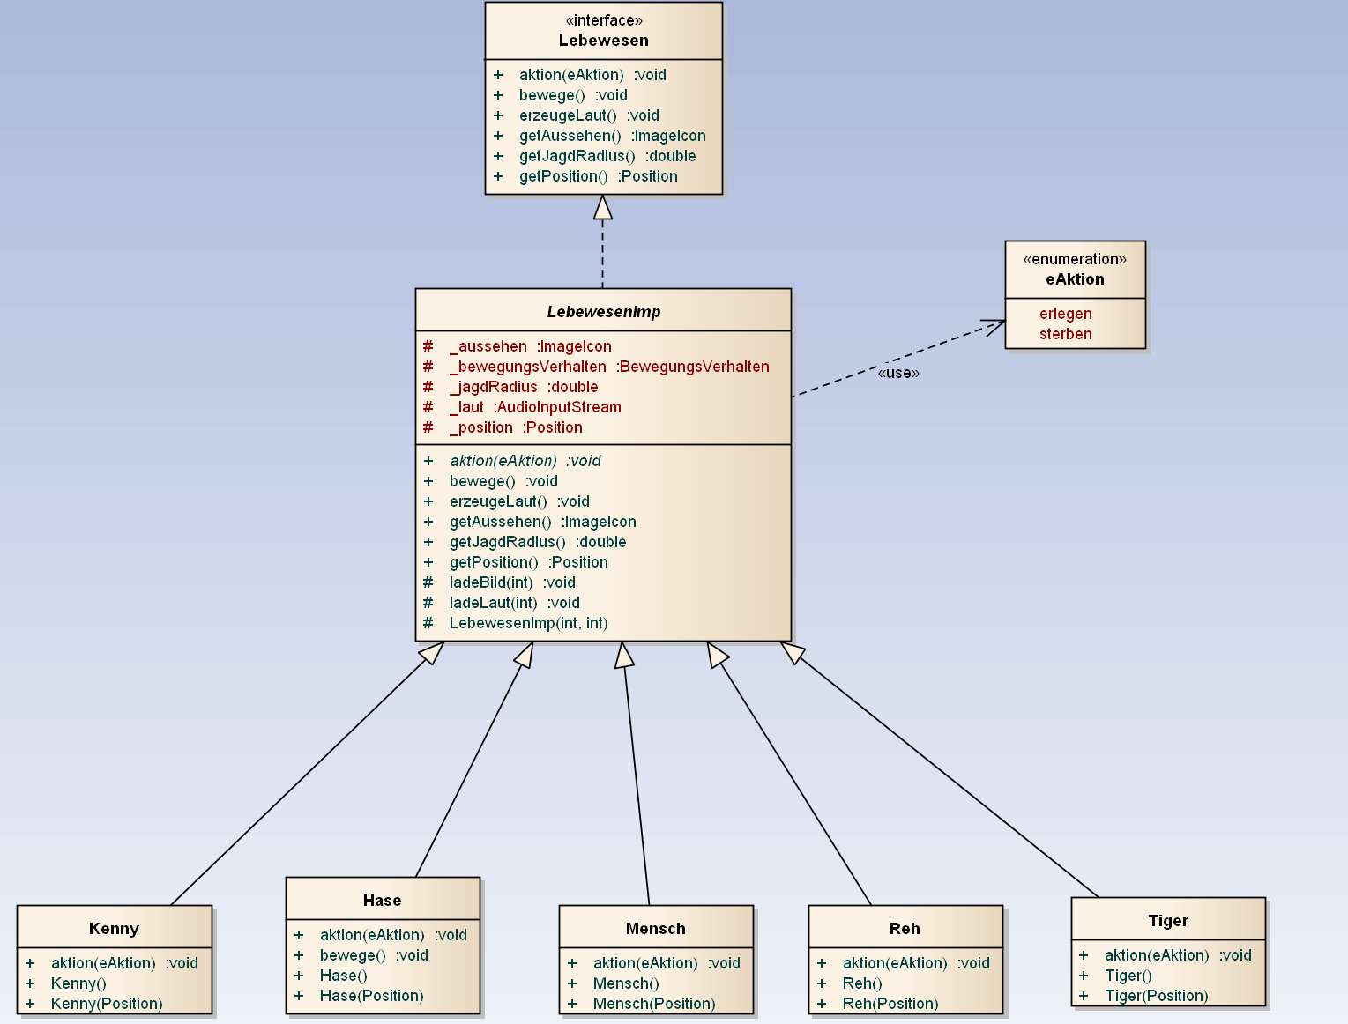
Lebewesen

Slide 3
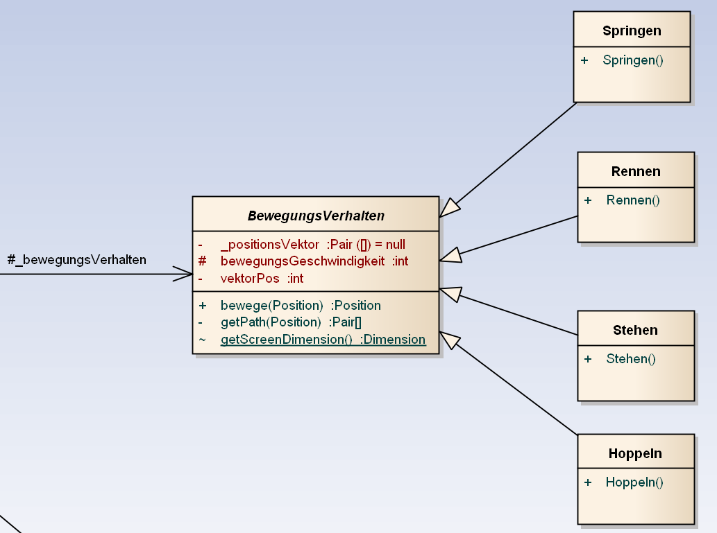
BewegungsVerhalten

Slide 4
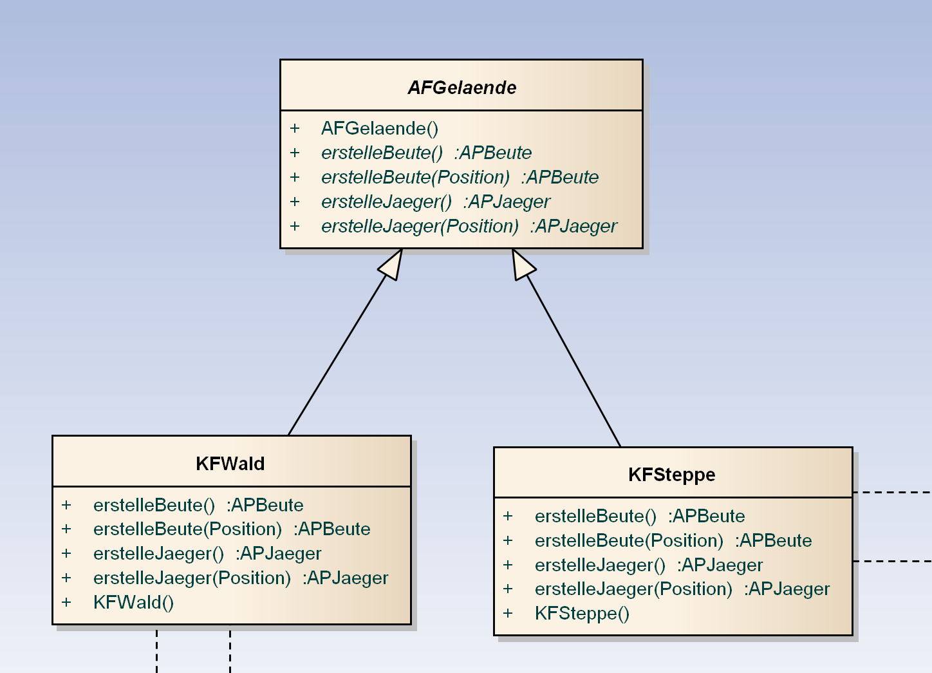
AbstrakteFabrik

Slide 5
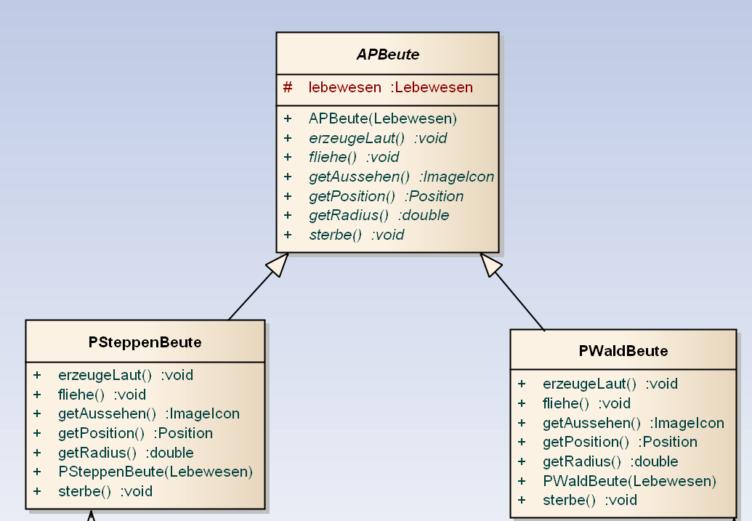
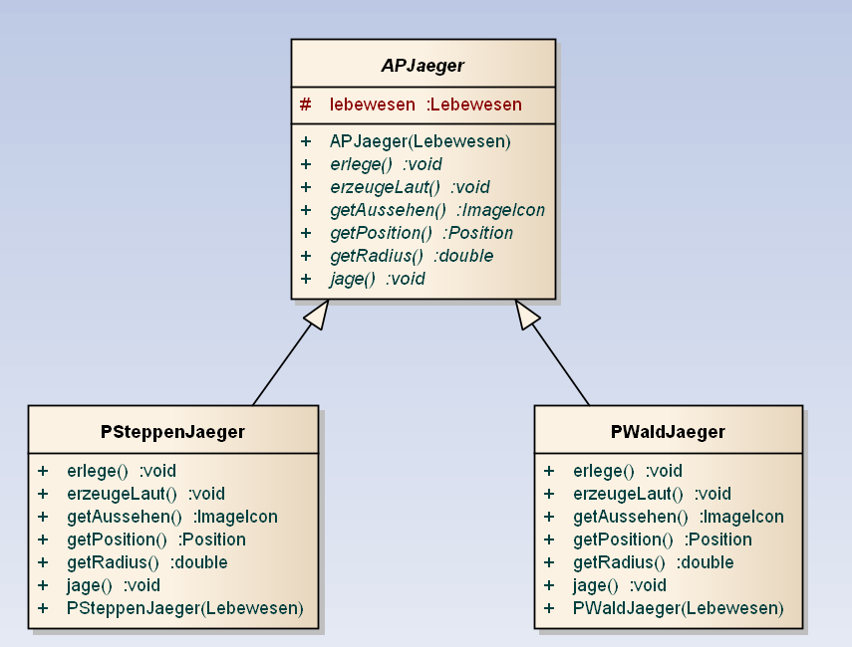
AbstraktesProdukt

Slide 6
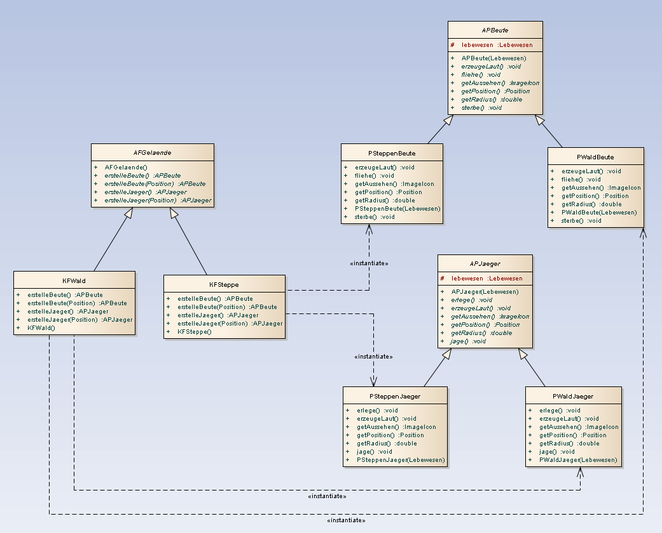
Fabrik

Slide 7
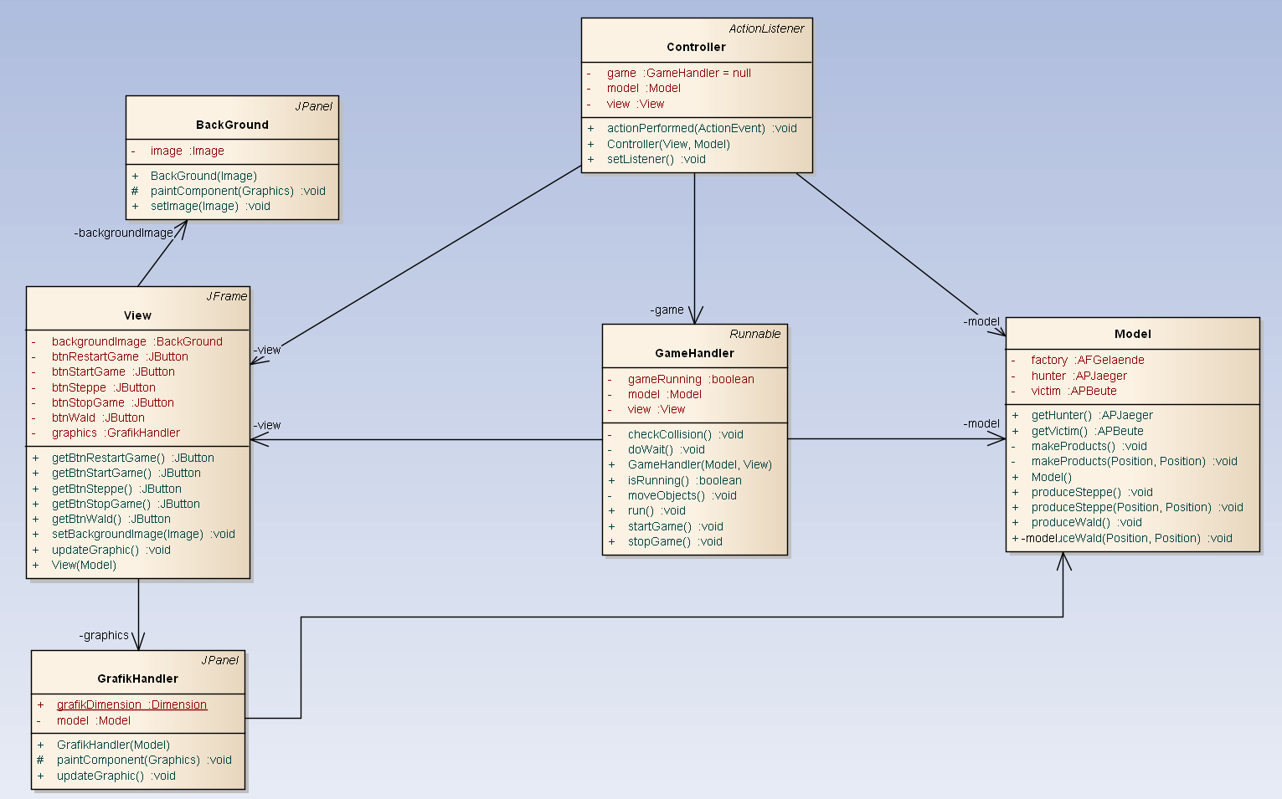
Model-View-Controller

Slide 8
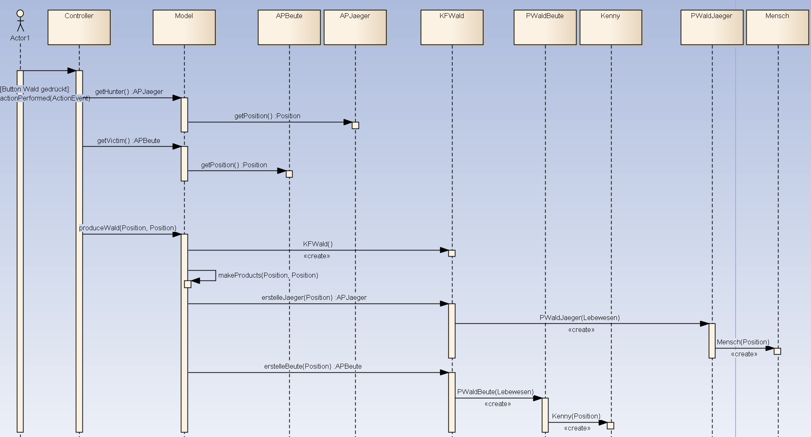
Sequenz Umschalten

Slide 9
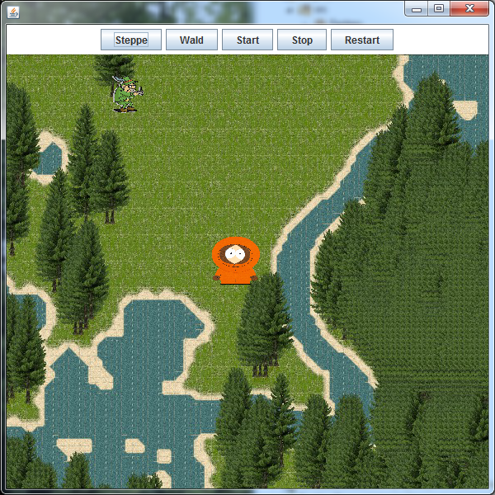

Slide 10
